Slide 1
Windows Office OneNote
Autor: Paweł Otlewski

Slide 2
Co to jest?
Microsoft OneNote - program komputerowy - notatnik pracujący w trybie graficznym przeznaczony do łatwego tworzenia i organizowania notatek. Program OneNote po raz pierwszy pojawił się w pakiecie Microsoft Office w 2003 roku. Od wersji 2007 dodawany jest do wersji pakietu Office przeznaczonej dla użytkowników domowych.
OneNote można uruchamiać w komputerze stacjonarnym, ale program jest przydatny szczególnie dla posiadaczy przenośnych tabletów, w których notatki można tworzyć za pomocą pióra, a potem transkrybować ręczne pismo do postaci normalnego tekstu. Program można zainstalować również w telefonach lub PDA z systemem Windows Mobile. OneNote wtapia się więc we wzbierający nurt „mobile computing”, szczególnie ważny w środowiskach korporacyjnych, akademickich czy dziennikarskich.

Slide 3
Funkcje
Użytkownik może tworzyć dowolną liczbę folderów i stron notatnika, opatrywać notatki flagami (np. Ważne czy Do zrobienia), znakować tekst, korzystać z wyszukiwania pełnotekstowego, poprawiać błędy pisowni czy korzystać z encyklopedii i słowników dostępnych online. Interfejs można dostosować stosownie do swoich wymagań. Dane w OneNote są automatycznie zapisywane w podkatalogu My Notebook - nie trzeba ich zapisywać ręcznie na dysku. Możliwe jest wyeksportowanie zawartości do innej bazy lub zapisanie w postaci HTML-owego archiwum w microsoftowym formacie .mht.
28 czerwca 2011 Microsoft wydał swój pierwszy Service Pack do pakietu Office 2010.

Slide 4
Wymagania
Zalecane:
Procesor 1 GHz lub szybszy
512 MB pamięci RAM
3,5 GB wolnego miejsca na dysku
System Windows XP z dodatkiem SP3, Windows Vista z dodatkiem SP2 lub nowszy system operacyjny
Wymagania dodatkowe:
Internet Explorer 8 lub nowszy
Windows Media Player 11 lub nowsza wersja (w celu słuchania notatek głosowych)
Windows Search 4.0 lub nowsza wersja (w celu szybszego przeszukiwania notatek). Microsoft OneNote Mobile 2010 wymaga systemu Windows Phone 7 lub nowszego.

Slide 5
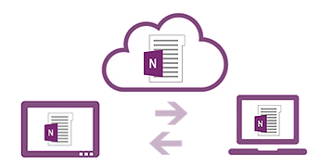
Zapisywanie i udostępnianie plików w chmurze
Chmurę można porównać do zewnętrznego magazynu plików, z którego możesz skorzystać zawsze, gdy jesteś w trybie online. Program OneNote pozwala łatwo zapisywać pliki na własnym koncie usługi SkyDrive lub w witrynie organizacji. Z tego miejsca możesz łatwo wyświetlać, edytować, synchronizować i udostępniać notatki oraz równocześnie pracować nad tymi samymi notatkami z rodziną, współpracownikami lub uczniami ze swojej klasy.

Slide 6
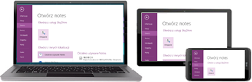
Synchronizowanie notatek między komputerami i urządzeniami
Gdy przechowujesz notesy w chmurze, możesz bez problemów uzyskać dostęp do najważniejszych informacji i korzystać z nich, a także synchronizować je z aplikacjami programu OneNote na wszystkich ulubionych urządzeniach — w tym na komputerze z systemem Windows, telefonie Windows Phone, telefonie iPhone, tablecie iPad oraz urządzeniach z systemem Android lub Symbian. Możesz także korzystać z bezpłatnej aplikacji Office Web App w niemal każdej przeglądarce. Jeśli masz tablet z systemem Windows 8 lub komputer typu Slate, aplikacje programu OneNote z obsługą dotyku znacznie ułatwiają korzystanie z programu OneNote na urządzeniach przenośnych.

Slide 7
Rysowanie, szkicowanie lub ręczne sporządzanie notatek
Na dowolnym urządzeniu obsługującym dotyk (takim jak komputer typu Tablet, tablet z systemem Windows 8 lub komputer typu Slate) bez problemów możesz rysować, edytować i wymazywać zawartość przy użyciu palca, pióra lub myszy. Jeśli udostępniasz notatki napisane ręcznie i chcesz zapewnić ich czytelność, program OneNote może automatycznie przekonwertować pismo odręczne na tekst.

Slide 8
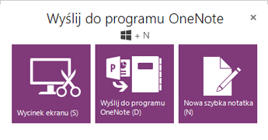
Gromadzenie istotnych informacji Tworzenie wycinków i zapisywanie informacji z sieci Web
Ulepszone narzędzie Wyślij do programu OneNote znacznie ułatwia tworzenie wycinków zawartości ekranu, wysyłanie strony sieci Web lub całego dokumentu do sekcji notesu oraz robienie szybkich notatek, które są automatycznie zapisywane jako część notesu.

Slide 9
Osadzanie arkuszy kalkulacyjnych programu Excel i diagramów programu Visio
Do dowolnej części notatek możesz dołączyć prawie każdy plik z komputera, co spowoduje zachowanie jego kopii w notesie. Można też tworzyć lub importować arkusze kalkulacyjne programu Excel i diagramy programu Visio w programie OneNote oraz edytować zawarte w nich informacje bezpośrednio w notatkach.

Slide 10
Lepsze możliwości tworzenia tabel
Twórz w notatkach bardziej wyrafinowane tabele niż kiedykolwiek przedtem. Program OneNote obsługuje teraz nowe opcje formatowania dotyczące cieniowania komórek, wierszy nagłówków i sortowania danych w komórkach tabeli, co pozwala porządkować i wyświetlać informacje w żądany sposób.

Slide 11
Praca zespołowa
Przeglądanie tożsamości współpracowników
Przy użyciu zintegrowanych profilów tożsamości programu OneNote można łatwiej identyfikować i uwierzytelniać innych autorów. Możesz wyszukiwać zmiany i poprawki w notesie według nazw autorów oraz wyświetlać wszystkie najnowsze zmiany, gdy wrócisz do określonego notesu udostępnionego.
Udostępnianie notatek w spotkaniach
Dołączaj do spotkań online i udostępniaj notatki z dowolnego obsługiwanego urządzenia, nawet jeśli pakiet Office nie jest zainstalowany.
Zapisywanie, wyszukiwanie i udostępnianie dowolnych danych
Program OneNote automatycznie zapisuje i synchronizuje wszystkie dane podczas pracy, możesz więc skoncentrować się na swoich pomysłach zamiast na plikach. Funkcja wyszukiwania błyskawicznego pozwala znajdować wszelkie informacje, które zostały kiedykolwiek utworzone lub zapisane w programie OneNote. Jeśli chcesz udostępnić kopię swoich notatek osobie, która nie ma programu OneNote, możesz wyeksportować pliki w różnych formatach.

Slide 12
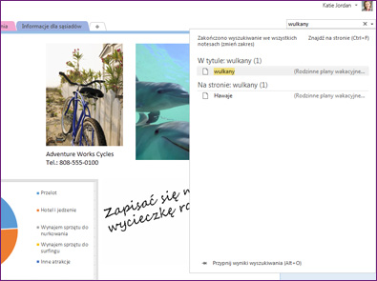
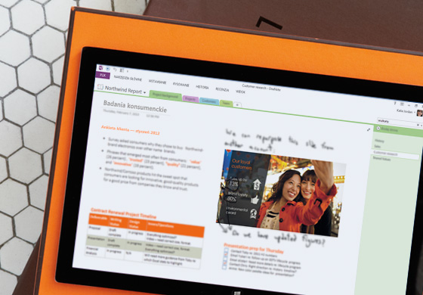
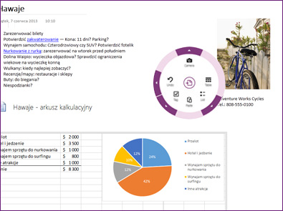
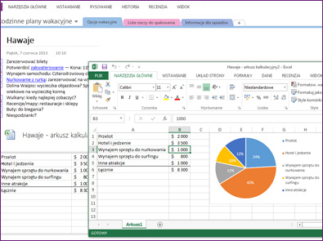

Slide 13
Przydatne linki
Strona OneNote
Download wersji 30-dniowej
Zakup Office

